Slide 1

আজকের উপস্থাপনায় স্বাগতম
আপনার সুন্দর উপস্থিতি আমাদের আজকের এই সেশনটিকে আরও সাফল্যমণ্ডিত করবে।

Slide 2


আমার পরিচিতি
[মোঃ আল মামুন]
[এমএসসি(গনিত), বিএড, এলএলবি, এমএড, আইসিটি]
"আমি নতুন প্রযুক্তিগত দক্ষতা অর্জন এবং সেগুলির যথাযথ বাস্তবায়নের মাধ্যমে পেশাদার সাফল্যের ধারা বজায় রাখতে বদ্ধপরিকর।"
কর্মস্থল: সহকারী শিক্ষক(গনিত), ছোটবগী গাবতলী দাখিল মাদ্রাসা, তালতলী, বরগুনা।
অভিজ্ঞতা: প্রায় ১০+ বছর ধরে সংশ্লিষ্ট ক্ষেত্রে সুনামের সাথে কাজ করছি।
বিশেষত্ব: গণিত এর সাথে আইসিটি এর সংযোগে আনন্দময় শিক্ষা, টিম ম্যানেজমেন্ট, প্রজেক্ট প্ল্যানিং এবং উপস্থাপনা।

Slide 3
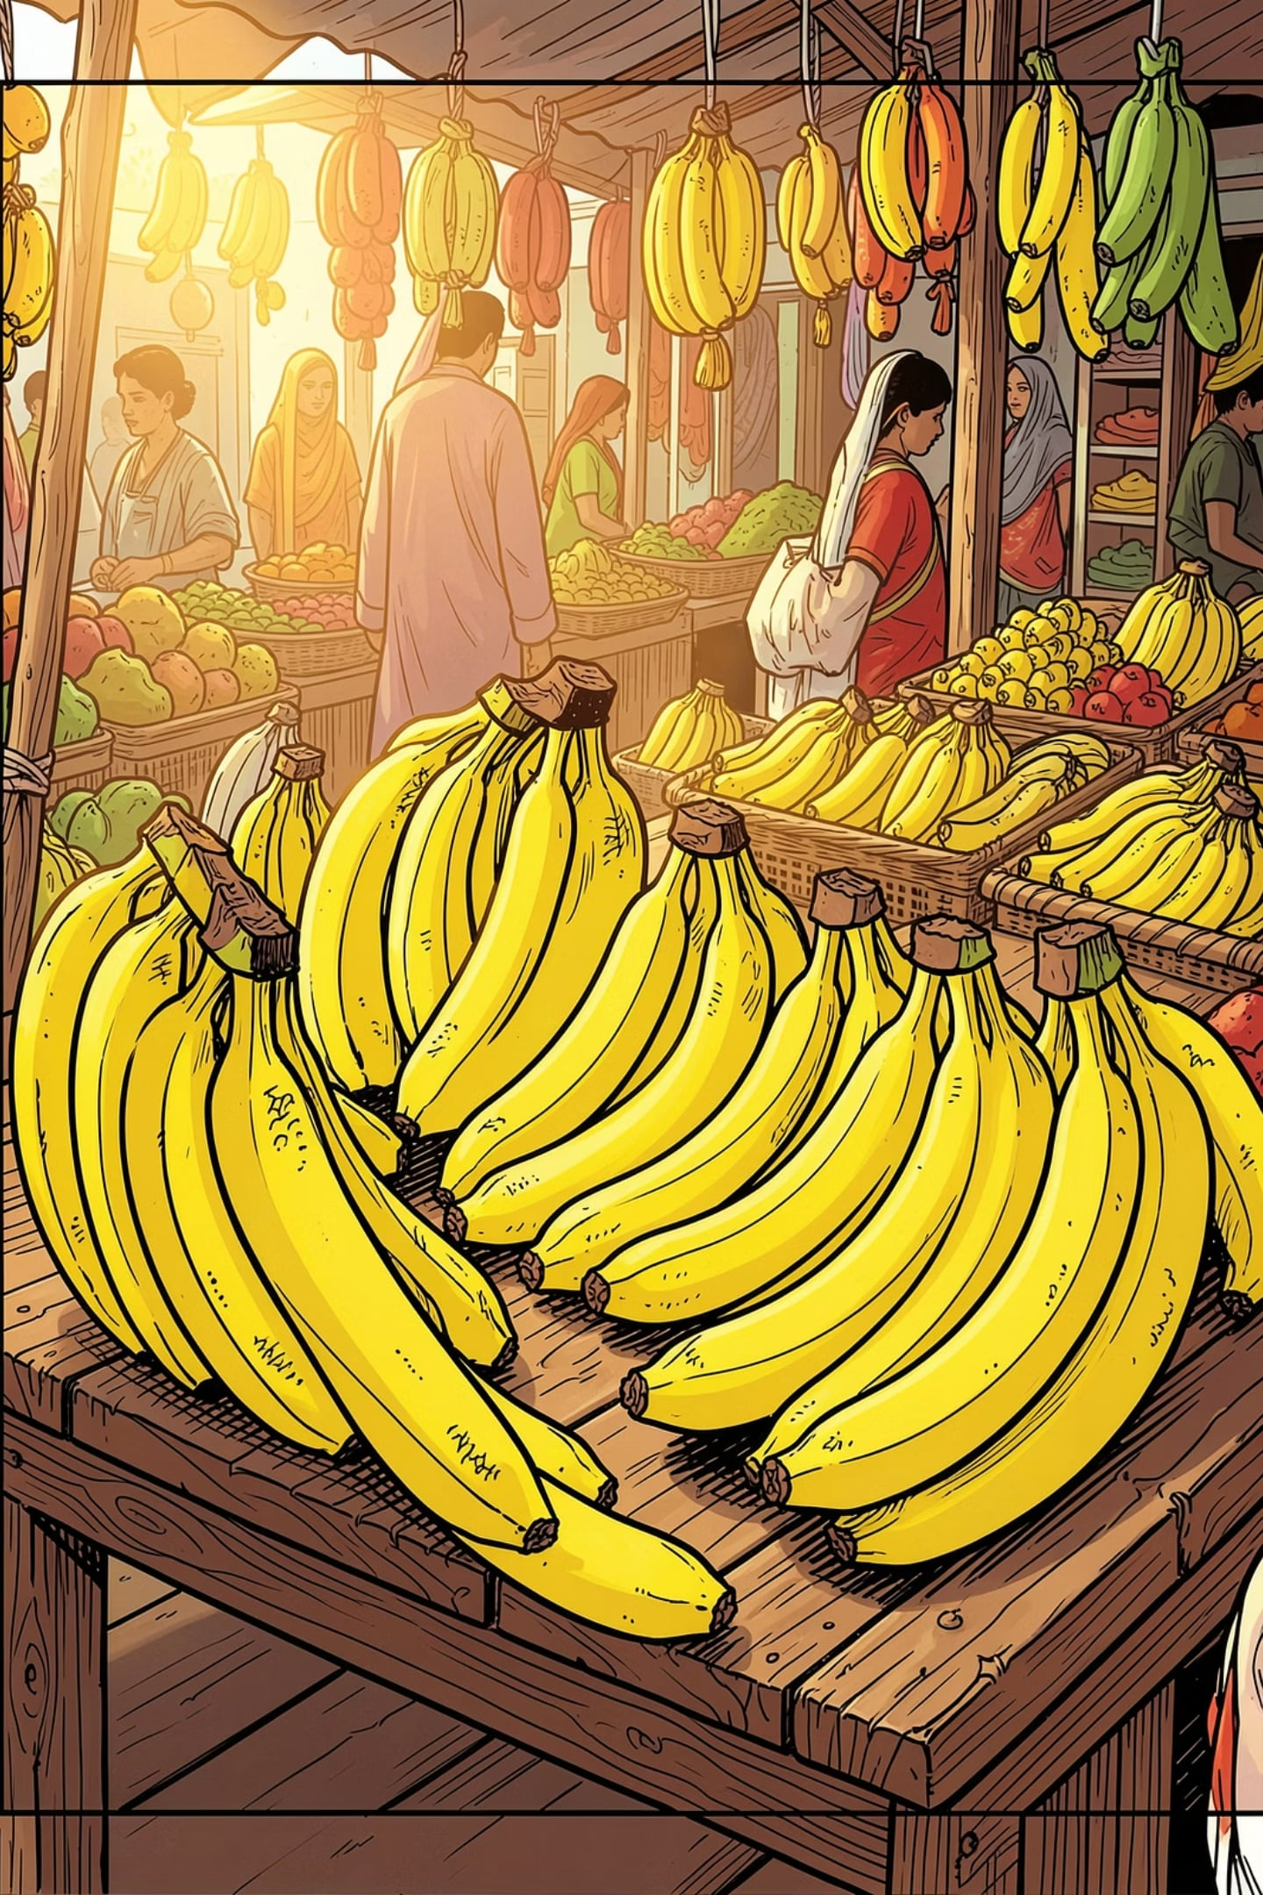

লাভ-ক্ষতির অঙ্ক শেখা
কলা কেনা-বেচার একটি বাস্তব গাণিতিক সমস্যা
ধাপে ধাপে সমাধান শিখি।
গণিত
ষষ্ঠ শ্রেণি
লাভ ও ক্ষতি

Slide 4
সমস্যাটি পড়ি
একজন ফল ব্যবসায়ী যশোর থেকে ৩৬ টাকায় ১২টি দরে কিছু সংখ্যক এবং কুষ্টিয়া থেকে ৩৬ টাকায় ১৮টি দরে সমান সংখ্যক কলা খরিদ করলেন। তিনি ৩৬ টাকায় ১৫টি দরে তা বিক্রয় করলেন।
প্রশ্ন ক
প্রশ্ন খ
প্রশ্ন গ
যশোর থেকে প্রতি একশত কলা কী দরে ক্রয় করেছিলেন?
সবগুলো কলা বিক্রয় করলে শতকরা কত লাভ বা ক্ষতি হবে?
২৫% লাভ করতে চাইলে প্রতি হালি কলা কী দরে বিক্রয় করতে হবে?

Slide 5
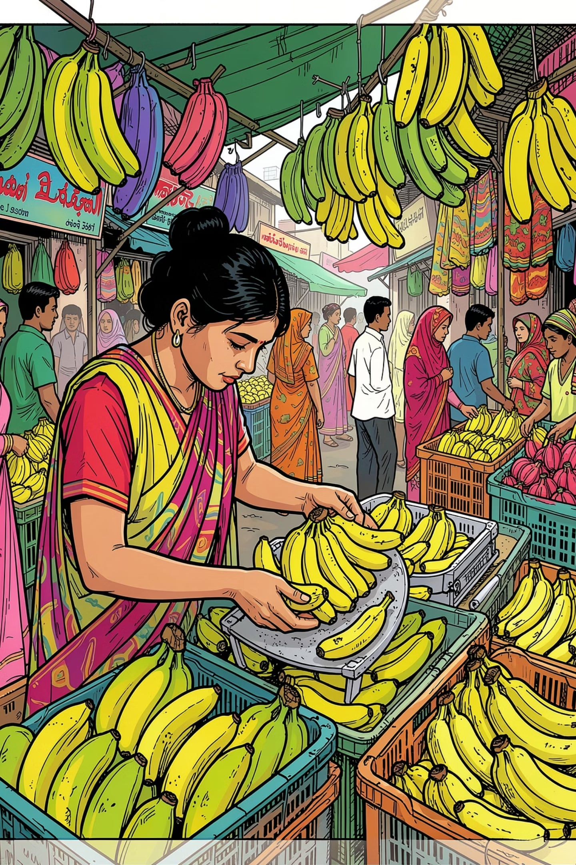


প্রশ্ন ক
যশোর থেকে ক্রয়মূল্য নির্ণয়
যশোর থেকে কলা কেনা হয়েছিল ৩৬ টাকায় ১২টি দরে।
১টি কলার ক্রয়মূল্য
= ৩৬ ÷ ১২ = ৩ টাকা
১০০টি কলার ক্রয়মূল্য
= ৩ × ১০০ = ৩০০ টাকা
✅ উত্তর: প্রতি একশত কলা ৩০০ টাকা দরে ক্রয় করেছিলেন।

Slide 6
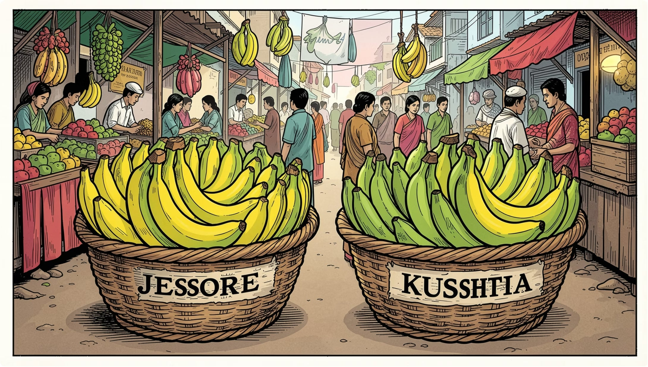
প্রশ্ন খ — ধাপ ১
গড় ক্রয়মূল্য বের করা
যশোর থেকে
১২টি কলার দাম = ৩৬ টাকা
∴ ১টি কলার দাম = ৩৬ ÷ ১২ = ৩ টাকা
কুষ্টিয়া থেকে
১৮টি কলার দাম = ৩৬ টাকা
∴ ১টি কলার দাম = ৩৬ ÷ ১৮ = ২ টাকা
গড় ক্রয়মূল্য
দুই জায়গা থেকে সমান সংখ্যক কলা কেনা হয়েছে।
গড় = (৩ + ২) ÷ ২ = ২.৫০ টাকা

Slide 7
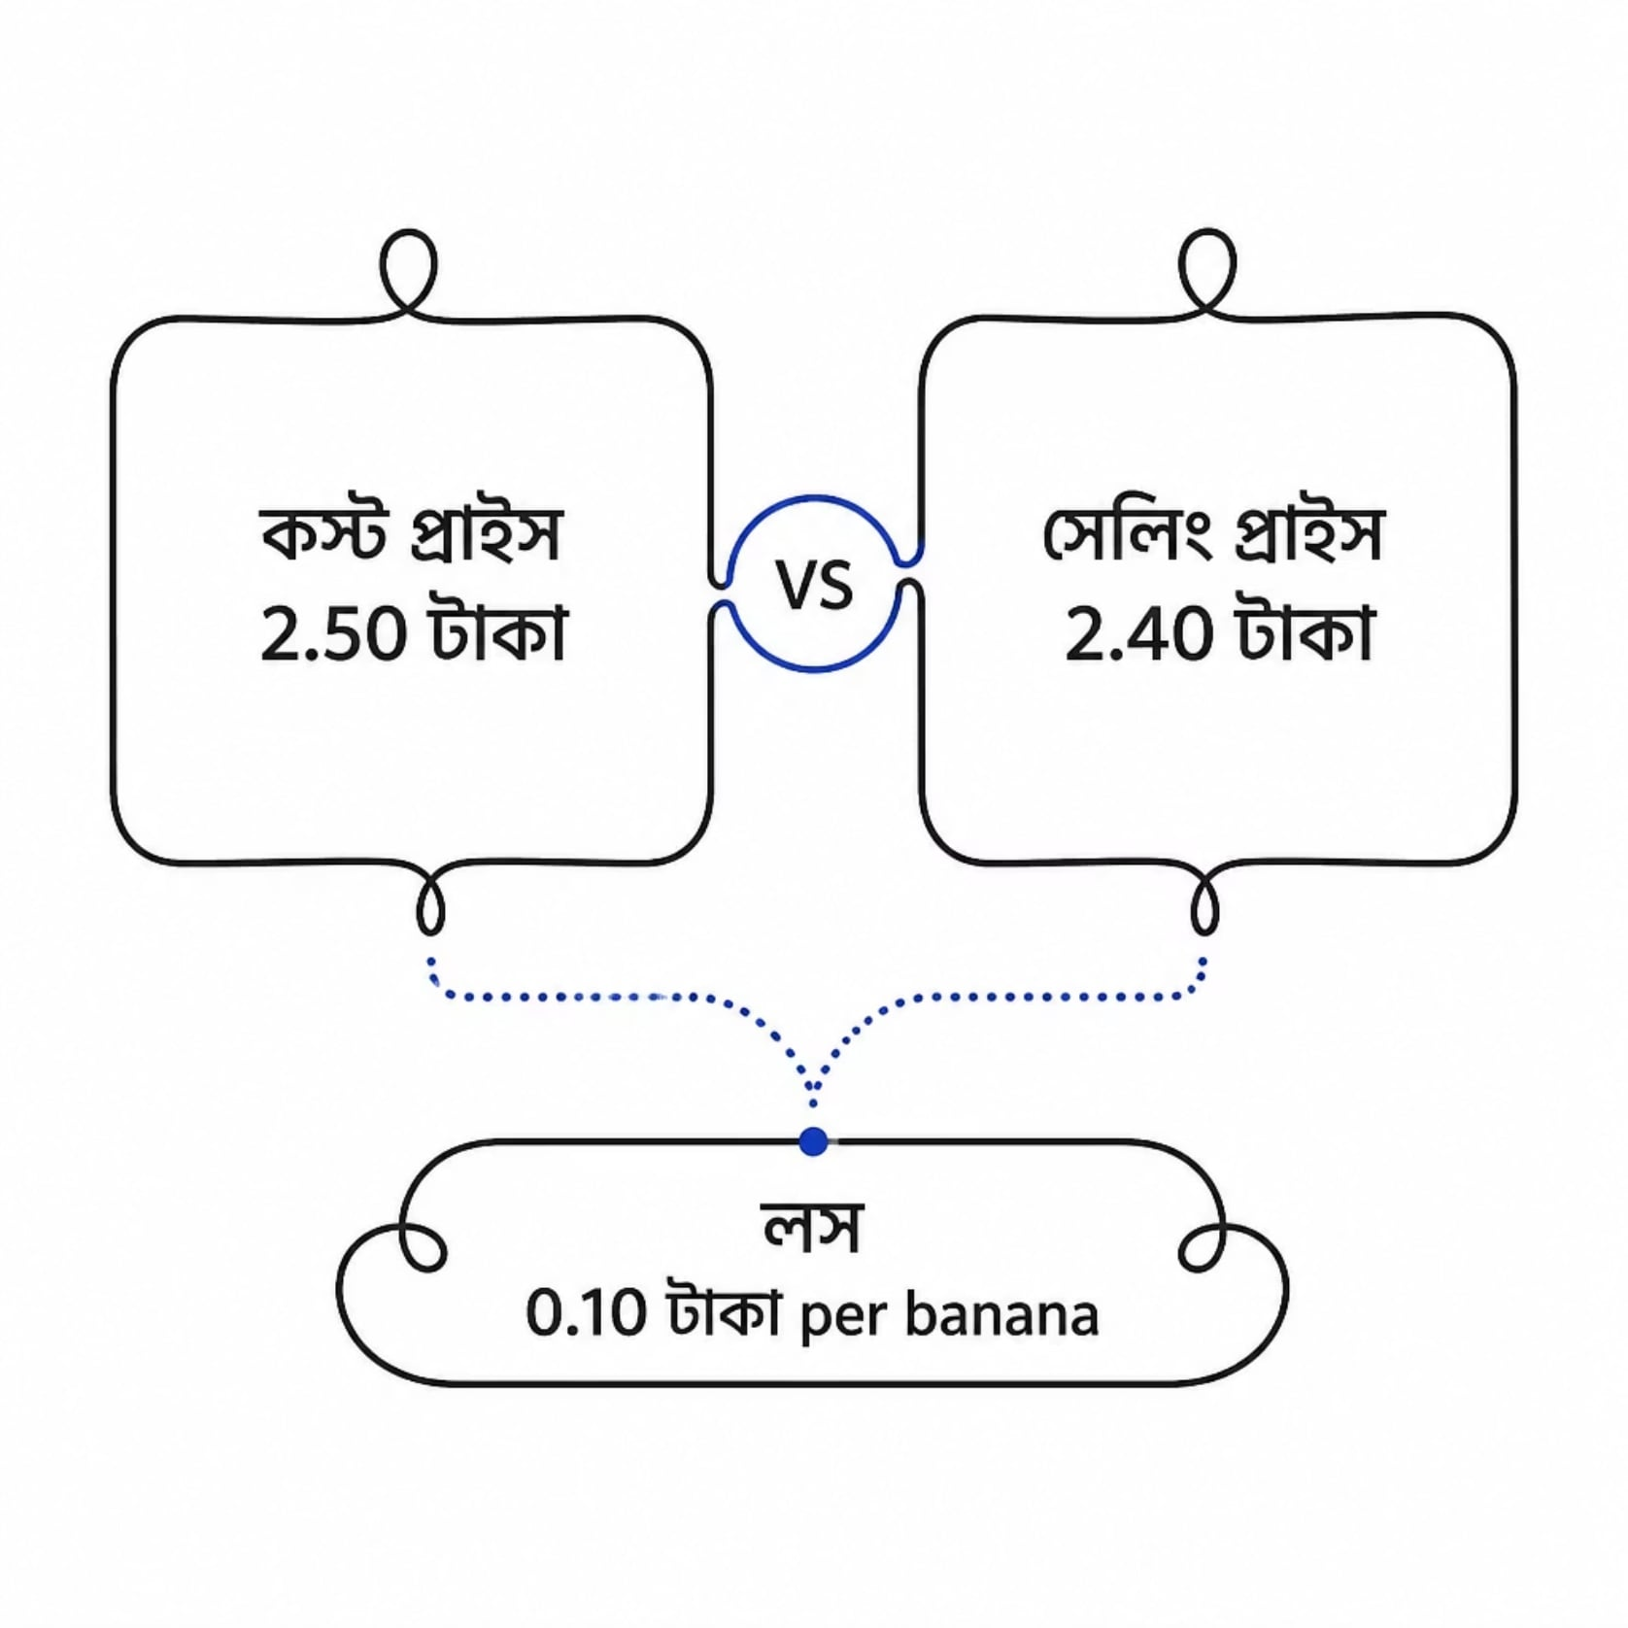
প্রশ্ন খ — ধাপ ২
বিক্রয়মূল্য ও ক্ষতি নির্ণয়
বিক্রয়মূল্য
১৫টি কলার বিক্রয়মূল্য = ৩৬ টাকা
∴ ১টি কলার বিক্রয়মূল্য = ৩৬ ÷ ১৫ = ২.৪০ টাকা
ক্ষতি হয়েছে কি?
ক্রয়মূল্য (২.৫০ টাকা) > বিক্রয়মূল্য (২.৪০ টাকা)
∴ ক্ষতি হয়েছে।
১টি কলায় ক্ষতি = ২.৫০ − ২.৪০ = ০.১০ টাকা

Slide 8
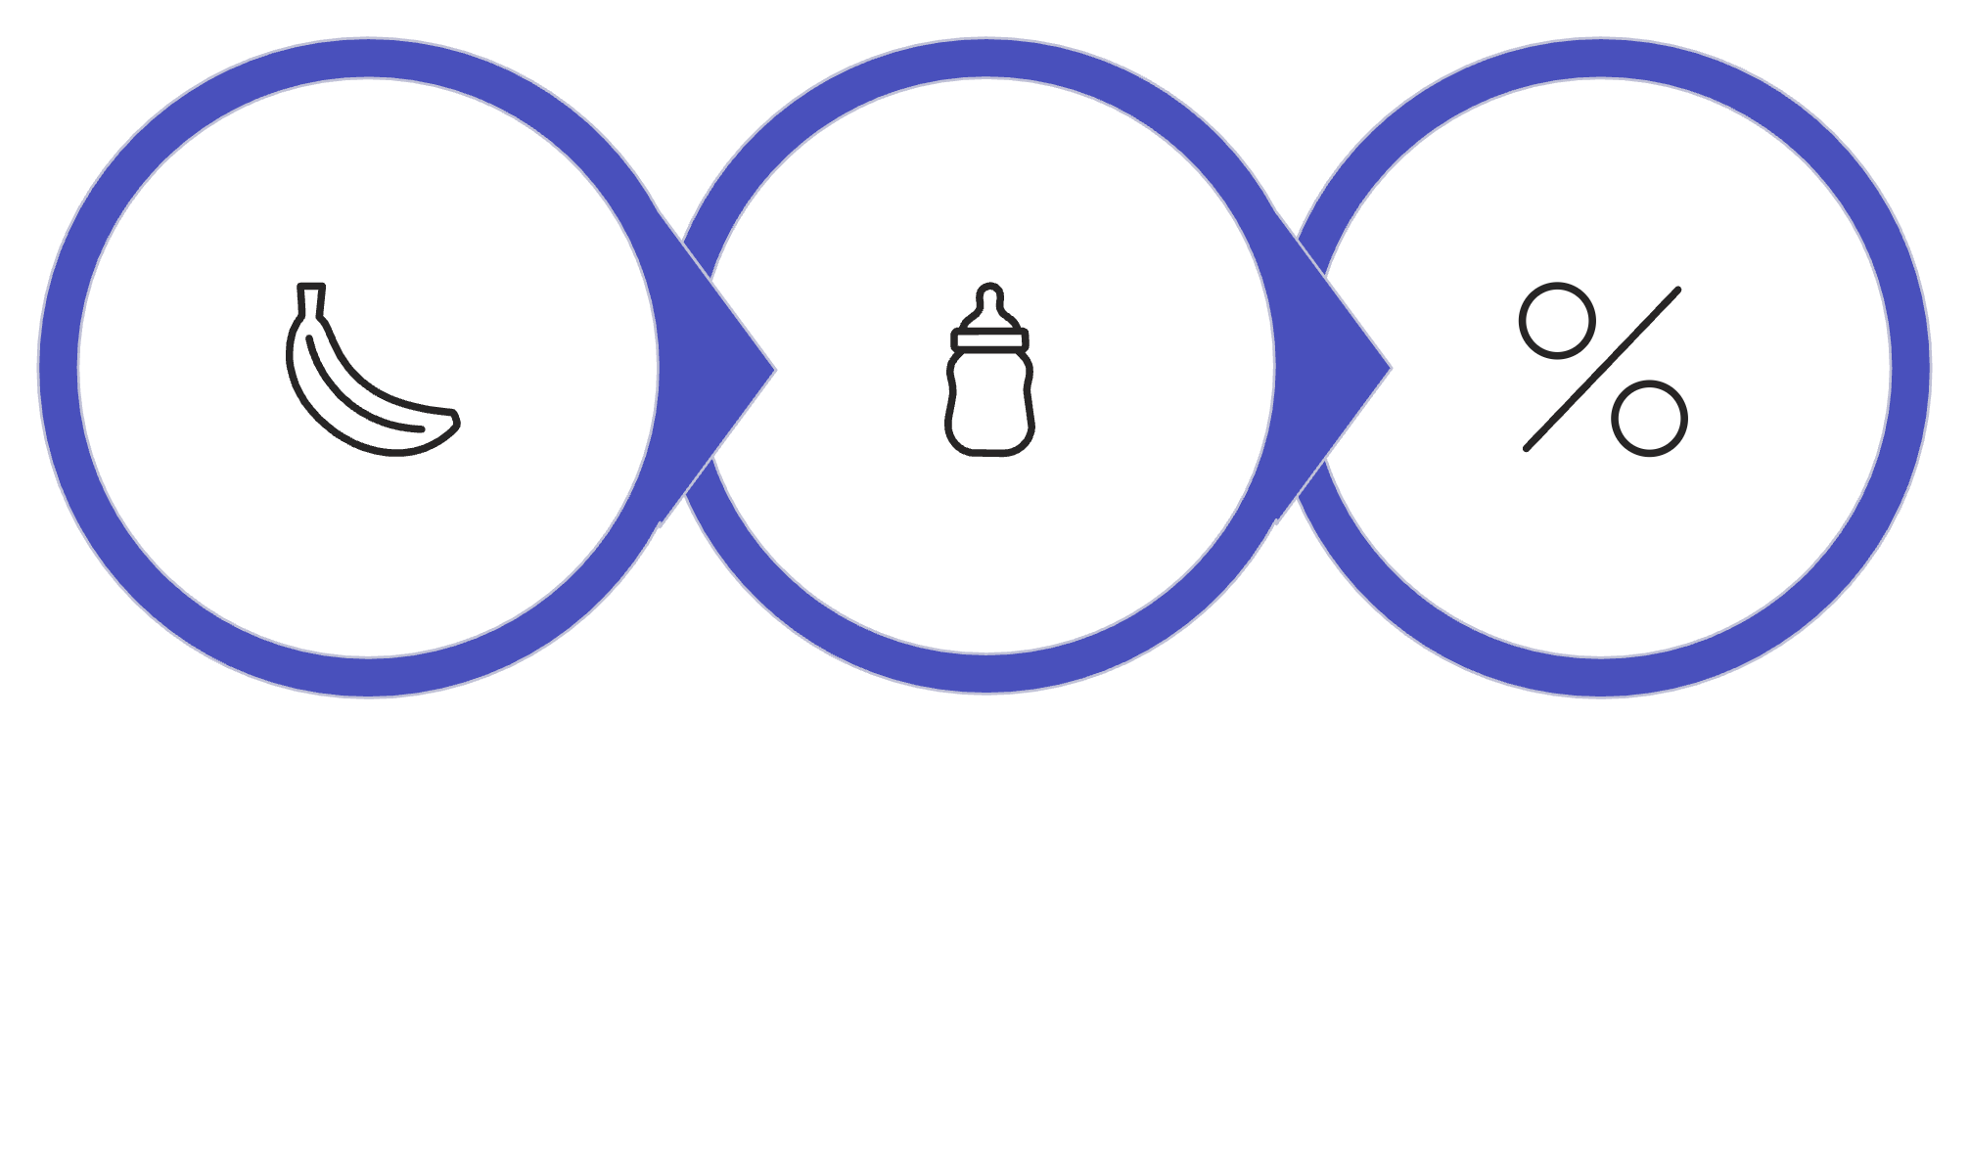

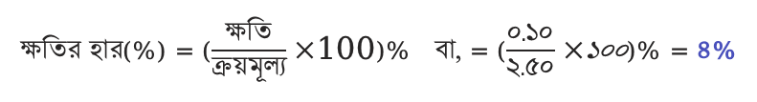
প্রশ্ন খ — উত্তর
শতকরা ক্ষতির হিসাব
ক্ষতি
সূত্র
পরিমাপ
ক্ষতির হার(%) = ($\frac{ক্ষতি}{ক্রয়মূল্য}$ $×$100)% বা, = ($\frac{০.১০}{২.৫০}$ $×$১০০)% = ৪%
✅ উত্তর: শতকরা ৪% ক্ষতি হবে।

Slide 9
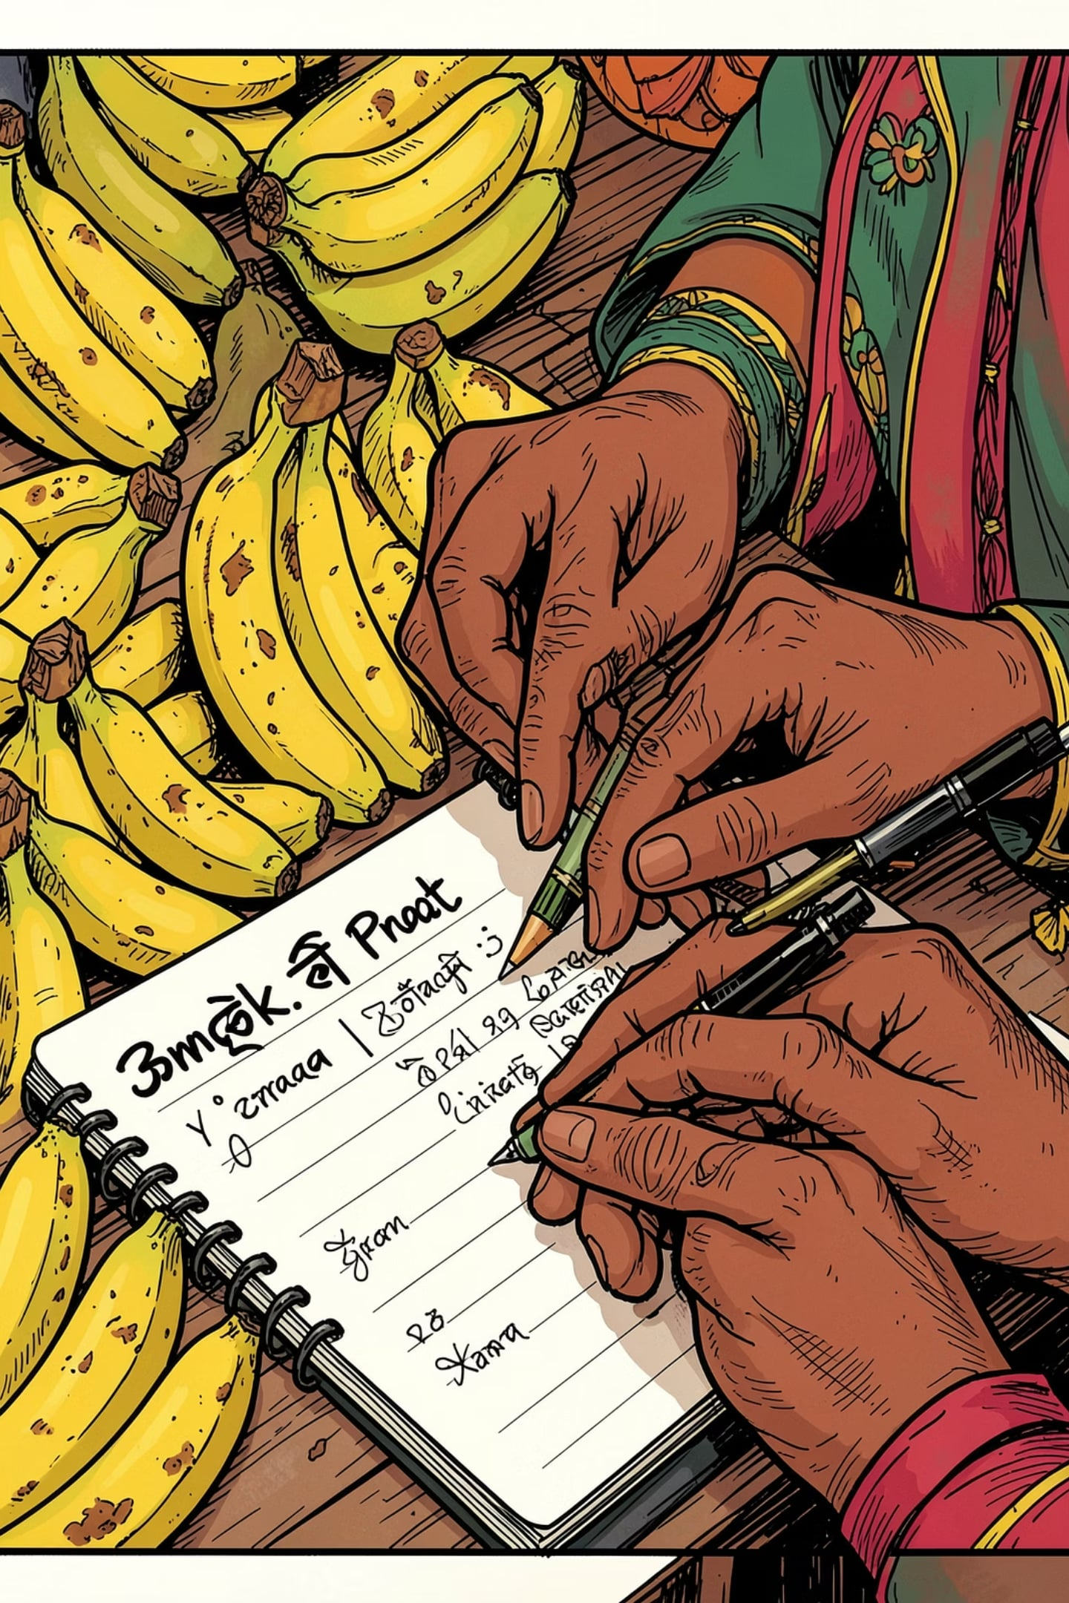
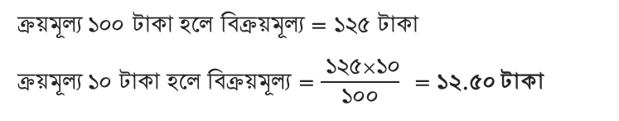
প্রশ্ন গ
২৫% লাভে বিক্রয়মূল্য নির্ণয়
আমরা জানি, ১ হালি = ৪টি কলা।
১ হালির ক্রয়মূল্য
= ২.৫০ × ৪ = ১০ টাকা
২৫% লাভে বিক্রয়মূল্য
ক্রয়মূল্য ১০০ টাকা হলে বিক্রয়মূল্য = ১২৫ টাকা
ক্রয়মূল্য ১০ টাকা হলে বিক্রয়মূল্য = $\frac{ ১২৫×১০}{১০০}$ = ১২.৫০ টাকা

Slide 10
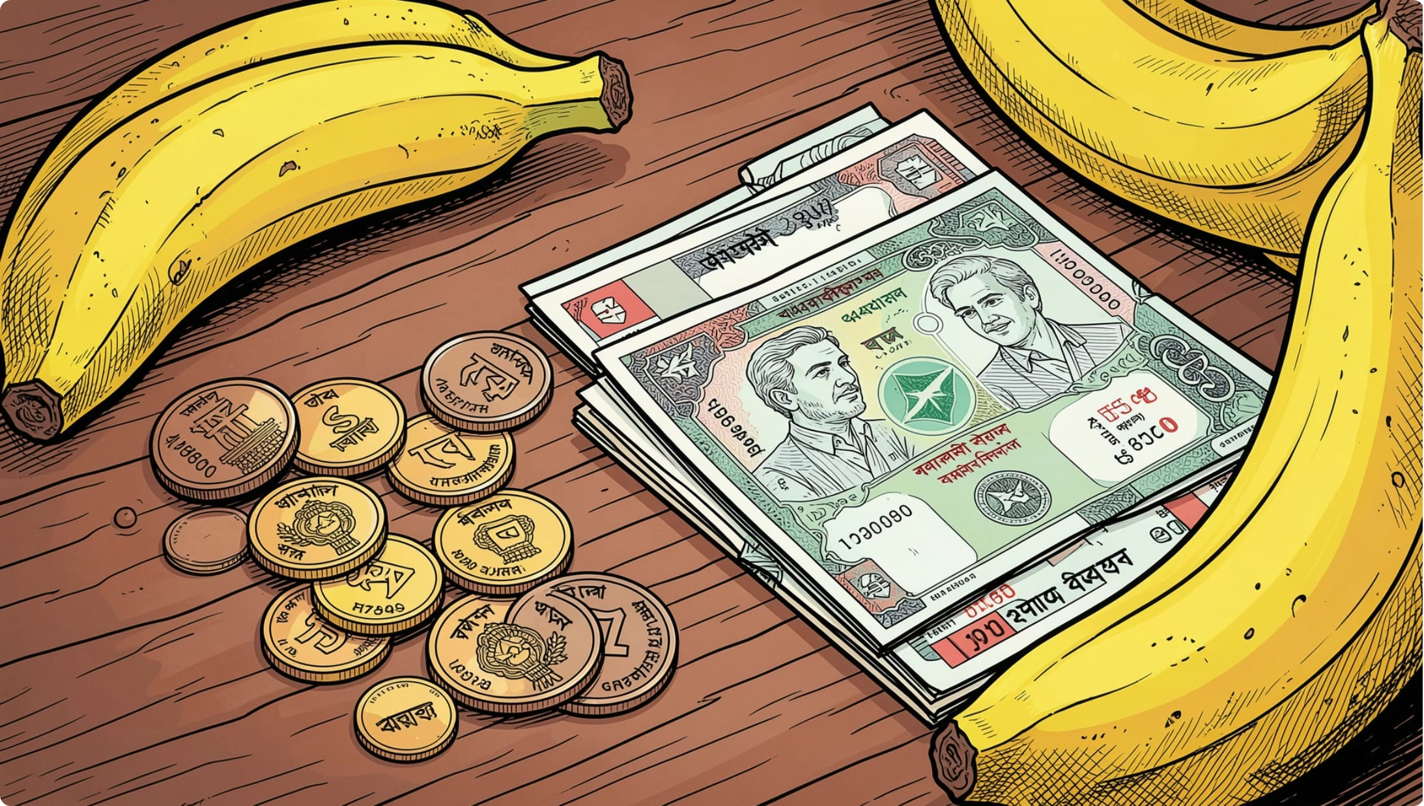


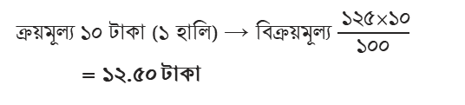
প্রশ্ন গ — বিস্তারিত
লাভের হিসাব বিস্তারিত
ঐকিক নিয়মে সমাধান
01
ক্রয়মূল্য ১০০ টাকা → বিক্রয়মূল্য ১২৫ টাকা (২৫% লাভ)
02
ক্রয়মূল্য ১ টাকা → বিক্রয়মূল্য $\frac{ ১২৫}{১০০}$ টাকা
03
ক্রয়মূল্য ১০ টাকা (১ হালি) → বিক্রয়মূল্য $\frac{ ১২৫×১০}{১০০}$
= ১২.৫০ টাকা
✅ উত্তর: ২৫% লাভ করতে চাইলে প্রতি হালি কলা ১২.৫০ টাকা (বা ১২ টাকা ৫০ পয়সা) দরে বিক্রয় করতে হবে।

Slide 11

সব উত্তর একনজরে
1
2
3
প্রশ্ন ক
প্রশ্ন খ
প্রশ্ন গ
যশোর থেকে প্রতি একশত কলা ক্রয় করেছিলেন ৩০০ টাকা দরে।
সব কলা বিক্রয় করলে শতকরা ৪% ক্ষতি হবে।
২৫% লাভ করতে চাইলে প্রতি হালি কলা বিক্রয় করতে হবে ১২.৫০ টাকা দরে।

Slide 12



শেখার মূল বিষয়গুলো
ঐকিক নিয়ম
প্রথমে ১টির দাম বের করো, তারপর প্রয়োজনমতো গুণ করো।
গড় মূল্য
সমান সংখ্যক জিনিস ভিন্ন দরে কিনলে গড় = (দাম১ + দাম২) ÷ ২
লাভ-ক্ষতি সূত্র
শতকরা লাভ/ক্ষতি = ($\frac{ক্ষতি}{ক্রয়মূল্য}$ $×$100)% \
হালি ও শতাংশ
১ হালি = ৪টি। লাভের শতাংশ যোগ করে নতুন বিক্রয়মূল্য বের করো।

Slide 13



কোনো প্রশ্ন থাকলে করুন-
ধন্যবাদ আমাদের সাথে থাকার জন্য!
almamun.barguna@gmail.com
https://www.youtube.com/@mam8n

